Slide 1
Одежда народов севера

Slide 2
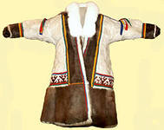
Ягушка
Зимняя ягушка шьется из оленьих шкур мехом наружу или вовнутрь. Подол ягушки, полы, рукава, плечевую часть украшают орнаментом из меха, воротник, который шьется из шкурки песца или зайца .А, вот летняя ягушка. Она сшита из сукна красного, желтого. Синего, зеленого или коричневого цвета. Сукно – толстая теплая ткань. Летняя ягушка украшается орнаментом из сукна другого цвета или бисером.

Slide 3
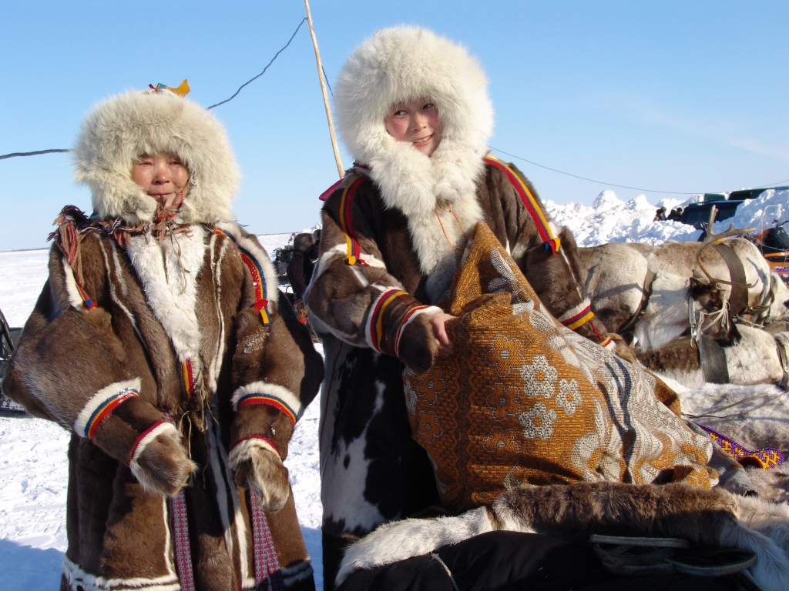
Ягушка для повседневных дел

Slide 4
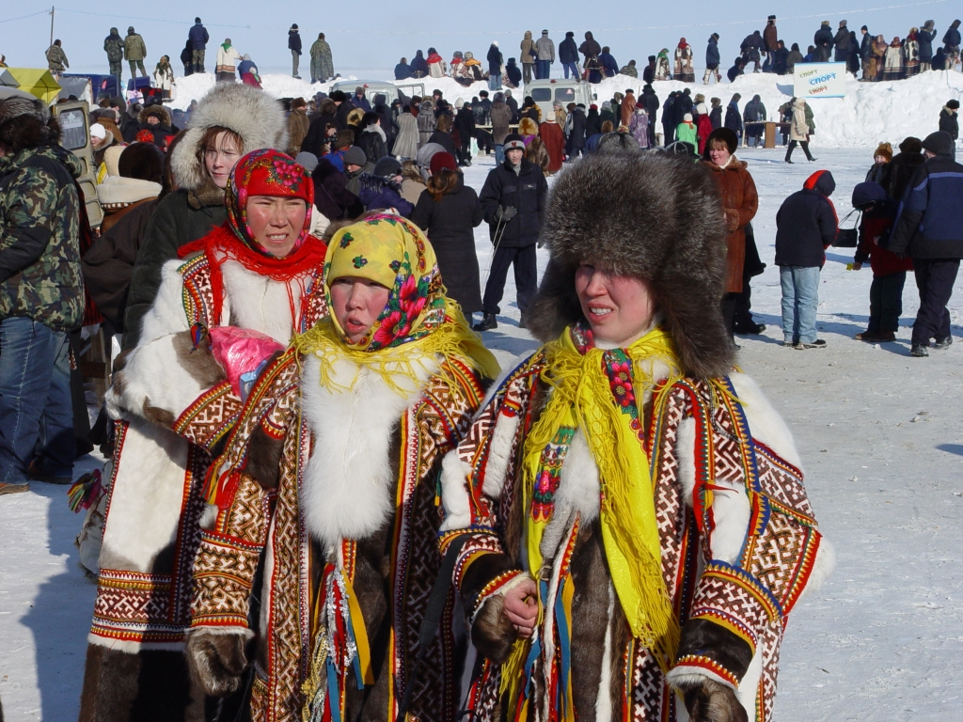
Праздничная ягушка

Slide 5
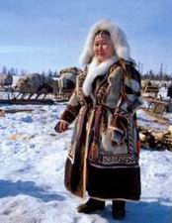
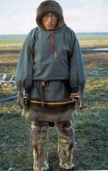
Женская зимняя ягушка Мужская летняя ягушка

Slide 6
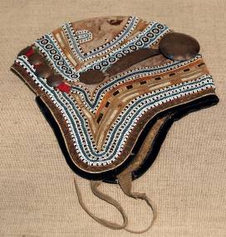
Головные уборы

Slide 7
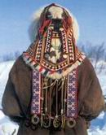
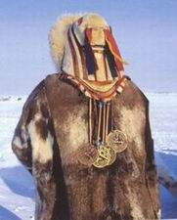
Ненецкая одежда и головные уборы

Slide 8
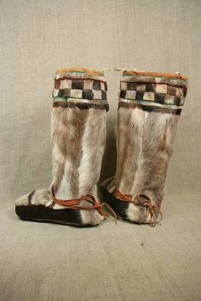
Летняя обувь Кисы

Slide 9
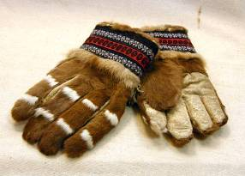
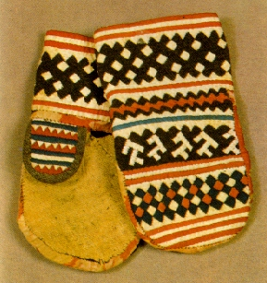
Перчатки из оленьей шкуры Рукавицы из сукна

Slide 10
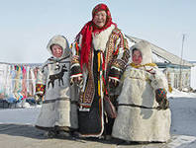
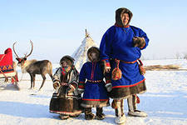
Детская зимняя одежда

Slide 11
Спасибо за внимание!

